Slide 1
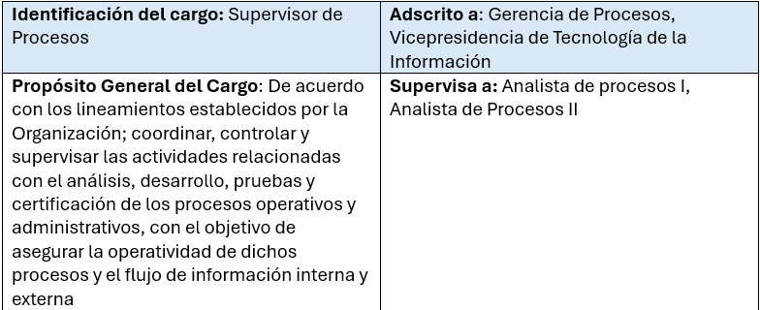
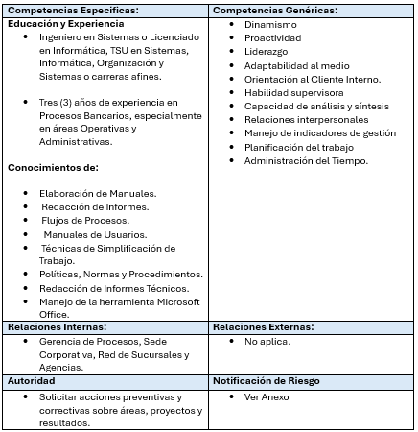
 | DESCRIPCION DE CARGO
Descripción de funciones
Nombre de la Unidad Administrativa: Vicepresidencia de Tecnología de la Información
Propósito General: De acuerdo con los lineamientos establecidos por la Organización y las regulaciones legales; planificar, dirigir y controlar las actividades con la tecnología de la información en la institución, comprendiendo la definición, desarrollo, mantenimiento y operación de los sistemas, así como mantener actualizado el nivel tecnológico del área, conduciendo estudios e implementando nuevos procedimientos y técnicas.
Funciones Específicas: Definir el plan administrativo de Tecnología de la Información, así como políticas para la centralización y/o descentralización del procesamiento de la información. Coordinar la planificación y evaluación del desarrollo y funcionamiento de los Sistemas. Aprobar la selección hardware, software y suministros de los sistemas. Velar por el uso racional de los recursos asignados. Asesorar al presidente del Banco Caroní y/o la Junta Directiva en Materia de Seguridad Bancaria. Cumplir y hacer cumplir las normas de Higiene y Salud Laboral de la Empresa.
UNIVERSIDAD NACIONAL EXPERIMENTAL DE GUAYANA.
CARRERA: ADMINISTRACIÓN DE EMPRESAS.
ASIGNATURA: ORGANIZACIÓN Y MÉTODOS.
SECCIÓN: 1
UNIDAD ADMINISTRATIVA DE ORGANIZACIÓN Y MÉTODOS
Docente:
Nancy Figueroa.
La Gerencia de Procesos cumple con la función de la unidad de Organización y Métodos dentro de la organización ya que se encarga de planificar, dirigir y controlar las actividades de documentación y actualización de normas y procedimientos administrativos y operativos; así como diseñar e implementar acciones de mejora continua, con el objetivo de asegurar la optimización y estandarización de los procesos de la organización.
Bachilleres:
Leidi Gonzales 27.923.799.
Paola Lezza 30.577.279.
Urimari Medina 30.746.492.
Albany Resplandor 26.073.701.
CIUDAD GUAYANA, DICIEMBRE 2024.

Slide 2
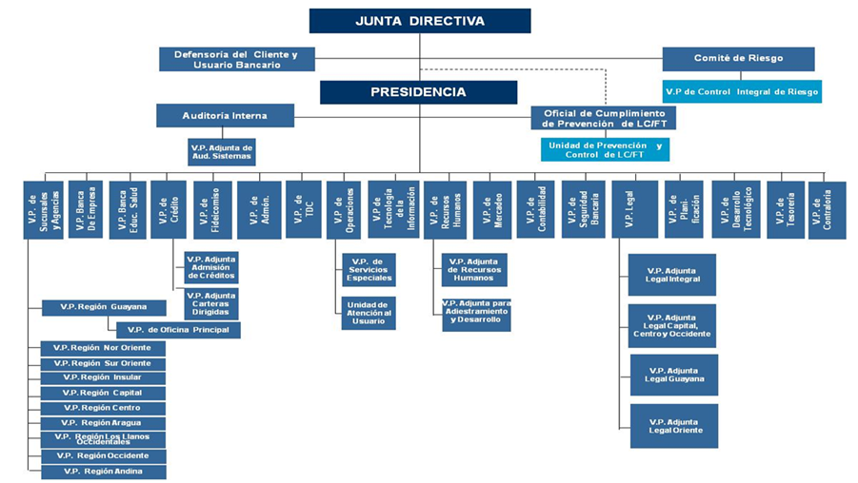
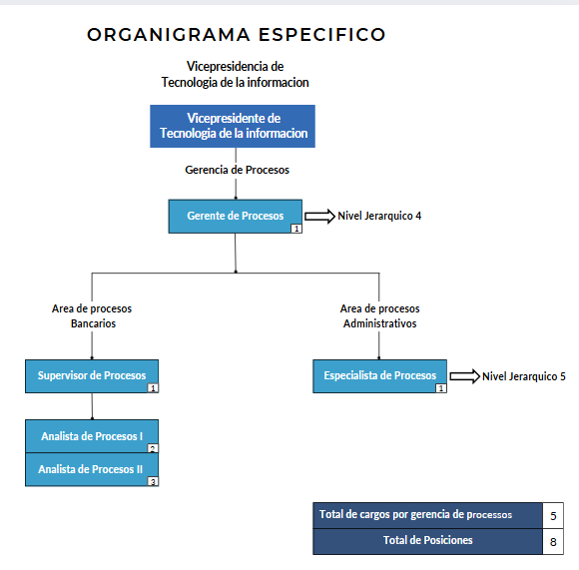
RESEÑA HISTÓRICA
VALORES
TIPO DE ORGANIZACIÓN
Banco Caroní, C.A. se fundó el 2 de agosto de 1982 en Puerto Ordaz, con el objetivo de apoyar a pequeñas y medianas empresas en Venezuela. En 1986, bajo el liderazgo del Dr. Arístides Maza Tirado, se reestructuró y modernizó, creando unidades especializadas y abriendo nuevas agencias.
A partir del año 1990, adoptó el nombre Banco Caroní, C.A. y el lema “Un Río de Oro”, en 1997, se convirtió en Banco Universal tras adquirir Banco Guayana. Posteriormente en 2012, superó las 100 agencias y se consolidó como líder en el sur y oriente de Venezuela.
Confidencialidad: Respeto al principio de confidencialidad y secreto bancario.
Integridad: Relaciones éticas y transparentes con empleados, clientes, accionistas, proveedores y entes regulados.
El Organigrama representa una organización lineo-funcional, la cual se caracteriza por una estructura jerárquica clara que fluye desde la Junta Directiva hasta las Vicepresidencias y sus unidades subordinadas, donde cada puesto tiene un superior definido. Además, incluye unidades funcionales de apoyo como Auditoría Interna y el Comité de Riesgo, que brindan asistencia técnica sin autoridad directa sobre las operaciones. Cada área funcional está representada por Vicepresidencias especializadas, lo que refleja la asignación de roles específicos.
ORGANIGRAMA GENERAL
1er nivel
STAFF
2do nivel
STAFF
MISIÓN
STAFF
STAFF
TIPO DE ORGANIGRAMA
¿QUE HACEMOS? ¿PARA QUIEN ? ¿COMO LO HACEMOS ?
Según su ámbito el organigrama analizado es general, dado que muestra claramente la estructura jerárquica de la institución financiera, desde la alta dirección (Junta Directiva) hasta las vicepresidencias (Banca de Empresa, Recursos Humanos, Operaciones, etc.). Proporcionando una visión global de cómo se interrelacionan las distintas áreas y cómo contribuyen al objetivo común de la organización.
Además, hay un Organigrama específico que detalla la estructura administrativa de un área particular, en este caso, la Gerencia de Procesos bajo la Vicepresidencia de Tecnología de la Información.
Velar por el desarrollo financiero y productivo de los instrumentos y servicios bancarios, así como también asegurar el desarrollo de nuevas e innovadoras tecnologías de información y sistemas, manteniendo a la Institución en el ámbito competitivo del mercado donde se desenvuelve; cumpliendo a cabalidad con las normativas, leyes y decretos emanados del ejecutivo nacional y organismos rectores.
3er nivel
ORGANIGRAMA ESPECÍFICO
VISIÓN
Descripción de Funciones
Unidad Administrativa de Organización y Métodos
¿QUE QUEREMOS SER? ¿DONDE QUEREMOS ESTAR?
Ser la institución financiera líder en Oriente y Guayana, con presencia nacional, que ofrece el más completo portafolio de instrumentos y servicios financieros a sus clientes, reconocida por el manejo ético y transparente del negocio y por generar el máximo valor posible a sus accionistas, brindar mejor calidad de vida a sus empleados y sus familias y contribuir con el desarrollo sustentable del país.
Descripción de cargo

